Slide 1
2020
Resúmen de Gestión
UNIVERSIDAD NACIONAL DE SALTA
SEDE REGIONAL TARTAGAL
Director: Geol. Carlos Manjarrés
Vicedirectora: Lic. Teresita Mercado
Secretario Académico: TUP Adrián Ortega
Secretaria de Asuntos Institucionales y Estudiantiles: Lic. Paula S. Alvarez

Slide 2
ENTREGA DE AYUDA ALIMENTARIA
marzo
Las autoridades de Sede Regional Tartagal, hace entrega de bolsones alimentarios a los alumnos que no han podido retornar a sus hogares, debido a la pandemia.
La información para hacer entrega de los bolsones, fue brindada por Bienestar Universitario.
A raíz de la pandemia, quedaron varados en la ciudad, estudiantes de diversas localidades y Pcias. Es por ello que ella Sede Tartagal, brindó asistencia a los mismos, mediante bolsones de mercadería y posteriormente órdenes de compra en verdulería y carnicería. La ayuda fue proporcionada a 75 estudiantes en total. Por el periodo de Abril a Noviembre de 2020.
TUTORIALES Y ASESORAMIENTO A DOCENTES PARA LA ENSEÑANZA MEDIANTE RECURSOS VIRTUALES
#PorUnaSedeCadaDíaMejor
El material fue distribuido por correo electrónico.

Slide 3
ABRIL
08
ENTREGA DE AYUDA ALIMENTARIA
Las autoridades de Sede Regional Tartagal, continúan brindando ayuda alimentaria solidara a través de la entrega semanal de 50 bolsones, destinada a alumnos en situación de vulnerabilidad y que no han podido retornar a sus hogares.
A principios del 2020, solo se evaluó la documentación presentada por los alumnos que percibían Beca Económica (total:$2600, parcial:$1900, ingresante:$1500) durante el periodo 2019. El total de Becarios fue: 100.
se lanza relevamiento sobre recursos de conectividad
#PorUnaSedeCadaDíaMejor
Destinada a toda la comunidad universitaria, se realizó la "Encuesta sobre recursos de conectividad y uso de tecnologías de los estudiantes en SRT - UNSa 2020"

Slide 4
USO OBLIGATORIO DE BARBIJO
13
Siendo responsables con la sociedad, la Sede Regional Tartagal ayuda y acompaña la difusión de medidas adoptadas para nuestro cuidado.
16
REGRESO A CASA...
Se inician las gestiones necesarias para que los alumnos que quedaron varados en la Ciudad de Tartagal puedan retornar a sus hogares.
17
BECAS DE CONECTIVIDAD
#PorUnaSedeCadaDíaMejor
(res. r n° 0219/20)
Destinada a 3000 estudiantes, el programa de becas ofrece un abono para garantizar la continuidad de sus estudia de
manera virtual

Slide 5
En el mes de Abril, se abrió la convocatoria para Beca Conectividad. Destinado a todos los alumnos que carecen de acceso a Internet. La misma consiste en un montón mensual de $600. Se abona a través de Caja de ahorro de Banco Patagonia.
Hasta Noviembre de 2020, fueron 5 listados publicados:
1 listado: Res. 415/2020: 41 alumnos beneficiados.
2 listado: Res.486/2020: 58 alumnos beneficiados.
3 listado: Res. 584/202: 19 alumnos
4 listado: Res.619/2020:33 alumnos beneficiados.
5 listado: Res. 1009/2020: 12 alumnos.

Slide 6
ACCESO GRATUITO A PLATAFORMA moddle
17
El área de supervisión de redes trabaja en la actualización de Plataforma Moodle.
Se logra el acceso sin consumo de datos de internet para los alumnos que posean lineas telefónicas PERSONAL y CLARO.
21
REGRESO A CASA - 1° y 2° VIAJE
Partieron a sus respectivas localidades 15 alumnos que se encontraban en nuestra ciudad.
Director de la Sede gestionó el viaje “Regreso a casa” para algunos estudiante: En Abril viajaron 15 alumnos con destino: Oran, Pichanal, Güemes, Salta, Cerrillos. En Mayo viajaron 2 estudiantes de Rosario de la Frontera.
Este emprendimiento se logró gracias a las gestiones del Sr. Rector Victor H. Claros. Sra. Vice Rectora Graciela Morales, Sec. Dario Barrios, Sec. Bienestar Universitario Prof. Rosana Oieni , Sec. De Asuntos Estudiantiles Soledad Farfán, Director de Sede Regional Tartagal Geól. Carlos Manjarres, Vice directora Teresita Mercado, Coord. Bienestar Universitario EU Laura Cuellar , Centro de Estudiantes, EU Juan Romero, Dr. Orlando Sanchez, Sr Juan Carlos Guerra.
#PorUnaSedeCadaDíaMejor

Slide 7
21
MAYO
Resolución R N° 0361-2020 ad Referéndum del Consejo Superior
Resolución 093-srt-2020 se aprueba el procedimiento para la defensa de trabajos finales y defensa de tesis
Se busca asegurar el derecho a la educación de los estudiantes de la Universidad Nacional de Salta y se aprueba el documento denominado "Procedimiento para la defensa de los Trabajos Finales, Tesinas y Tesis de grado y postgrado con modalidad virtual".
Resolución R N° 0362-2020 ad Referéndum del Consejo Superior
#PorUnaSedeCadaDíaMejor
Se autoriza, con carácter excepcional, la toma de juramento a los egresados de las distintas Unidades Académicas de la Universidad, utilizando el sistema de videoconferencia, el que deberá contemplar las garantías y recaudos técnicos que aseguren una debida interacción entre los participantes del acto.

Slide 8
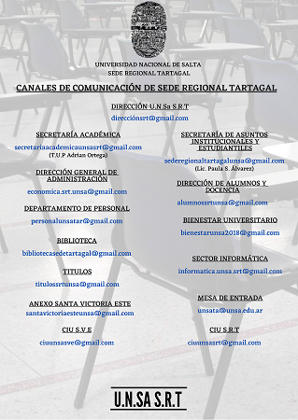
canales de comunicación

Slide 9
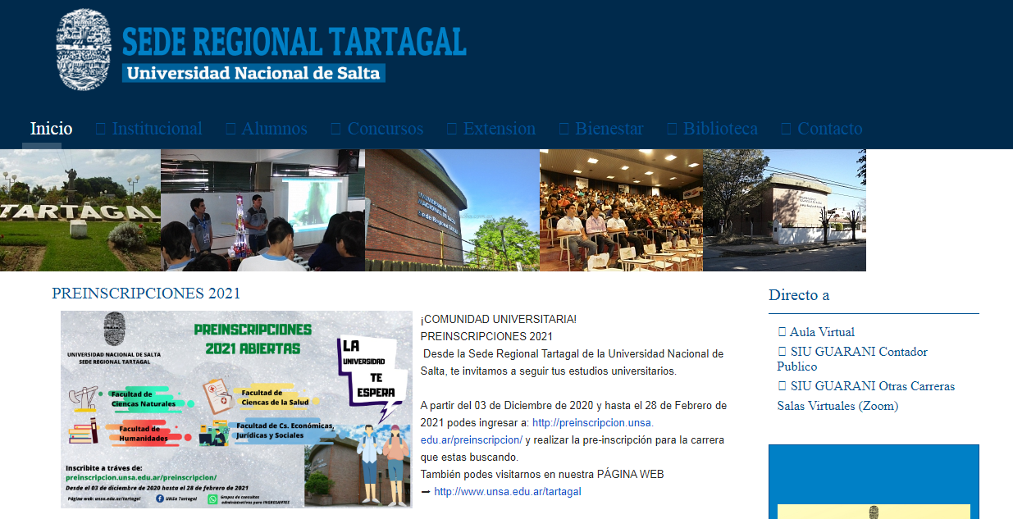
PÁGINA WEB
Nuesta página web se encuentra en permanente actualización

Slide 10
redes sociales
Unsa Tartagal (Sede Regional Tartagal)
Alumnos Srt Unsa (Dirección de docencia y alumnos)
Biblioteca Unsa Tartagal (Biblioteca SRT)
Bienestar Unsa Tartagal (Bienestar Universitario)
Grupos de WhatsApp para consultas administrativas por carrera:
Para Alumnos ingresantes
Alumnos que se encuentran cursando
CIU periodo 2020-2021
Graduados
Creación de grupos por cada Cátedra
Próximamente se incoporará la red social Instagram, de manera oficial para comunicar eventos relaciones a actividades de Sede Regional Tartagal.
redes sociales

Slide 11
PLATAFORMAS
Plataforma Moodle V3.8
ZOOM Institucional
ZOOM Particular
Google Meet
Class Room
Ed Modo

Slide 12
PROCESO DE ELABORACIÓN DE LA REVISTA DIGITAL DE SEDE REGIONAL TARTAGAL y SISTEMA ADMINISTRATIVO DE TICKETS (consultas y solicitudes)
La Sede Regional tartagal trabaja arduamente para incorporar estas herramientas y poder tener mayor alcance a la hora de transmitir noticias de interés para toda la comunidad universitaria.
Siempre pensando en evolución, el equipo de gestión analiza variantes para que todos se mantengan informados y en contacto permanente.

Slide 13
TOMA DE JURAMENTO VIRTUAL
- 48° aniversario de la u.n.sa
La Universidad Nacional de Salta lleva a cabo la toma de juramento a sus egresados de forma virtual, por primera vez en su historia. Lo hace en una fecha muy significativa, en su 48° Aniversario.
En esta ceremonia se toma juramento a egresadas y egresados de la Facultad de Humanidades, Facultad de Ciencias de la Salud y Facultad de Ciencias Económicas, Jurídicas y Sociales.
REGRESO A CASA - 3° VIAJE
12
Alumnos de Rosario de la Frontera que se encontraban en Tartagal atravesando el aislamiento preventivo, pueden retornar con su familia.
Esto se logró por las gestiones realizadas por el Sr. Rector, Sra.Vicerrectora, Secretaria de Asuntos Estudiantiles y Secretaria de Bienestar Universitario. Al chofer sr. Meriles.
También por los Directivos de la Sede Regional Tartagal, Director Geol. Carlos Manjarres, Vicedirectora Lic. Teresita Mercado, personal de Seguridad y Bienestar Universitario.
#PorUnaSedeCadaDíaMejor

Slide 14
14
TOMA DE JURAMENTO VIRTUAL
En un mismo día pero en diferentes turnos, tuvo lugar el segundo y tercer juramento virtual de los egresados de la U.N.Sa
#PorUnaSedeCadaDíaMejor

Slide 15
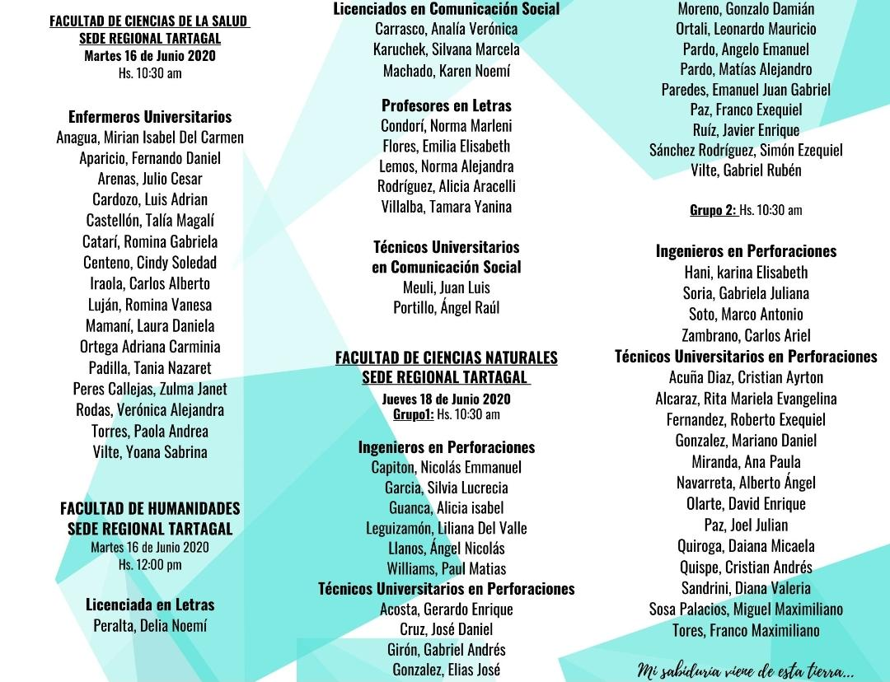

Slide 16
21
biblioteca digital
La Sede, anuncia a la comunidad universitaria el acceso a la biblioteca digital eLibro. Obteniendo de allí, un gran número de ejemplares para el desarrollo académico.

Slide 17
27
BECAS DE CONECTIVIDAD - 2° convocatoria
Bienestar Universitario y Asuntos Estudiantiles en conjunto con la Coordinación de Becas de Sede Central tramitaron la apertura de las cajas de ahorro para todos los estudiantes que se inscribieron, ya que la beca se abonó por ese medio.
Junio
BECAS DE COMEDOR
Mediante Res. R-N° 439-2020, se anuncia la ayuda para los alumnos asistentes al comedor de la universidad.
#PorUnaSedeCadaDíaMejor
PLATAFORMA VIRTUAL ZOOM
Se incorporan 2 Anfitriones para el dictado de clases virtuales. Haciendo un total de 4

Slide 18
REGRESO A CASA - 4° VIAJE
04
Este viaje se concreto gracias a la gestiones realizadas por el Director de la Sede Regional Tartagal de la Universidad Geologo Carlos Manjarres y de la Vice Directora Lic. Teresita Mercado.
En Junio : 8 alumnos con destino a Jujuy, San Salvador y San Pedro. En Octubre : 1 alumna a Salta , 1 alumna a Misiones.
13
CONSEJO ASESOR - APLICACIÓN DE TICS
Resolución N°092-SRT-2020
Se esstablece hacer uso de las TICS de manera extraordinaria, durante la pandemía y mientras dure la misma, para reunirse

Slide 19
DEFENSA DE TRABAJOS FINALES Y TESIS DE GRADO
Se aprueba la defensa de trabajos finales y tesis de grado para alumnos en instancias finales de sus carreras
Resolución N° 093-SRT-2020
16 Y 17
TOMA DE JURAMENTOS A EGRESADOS DE S.R.T
Sede Regional Tartagal de la Universidad Nacional de Salta lleva a cabo la TOMA DE JURAMENTO a sus egresados de forma virtual, por primera vez en su historia.
En esta ceremonia se toma juramento a egresadas y egresados de la Facultad de Ciencias de la Salud, Facultad de Humanidades y Facultad de Ciencias Naturales.
24
SE SUSPENDEN LAS GUARDIAS ADMINISTRATIVIAS POR EL 1° CASO DE COVID EN LA CIUDAD

Slide 20
28
1° REUNIÓN VIRTUAL DEL CONSEJO ASESOR
Primera Reunión Extraordinaria del Consejo Asesor de SRT UNSa.
Realizada a través de Tecnologías de la Información y las Comunicaciones (TIC) - Res. N° 092-SRT-2020.
julio
02
2° REUNIÓN VIRTUAL DEL CONSEJO ASESOR
Los temas a tratar son:
1). Propuestas de adecuación del Calendario Académico 2020 de la Sede Regional Tartagal.
2). Protocolo de toma de exámenes virtuales.
3). Conformación de la Unidad de Estudios Sociales y de Comunicación (UNESCOM)
4). Proyecto "Aprendiendo Matemática a través de las TIC".
14
READECUACIÓN DEL CALENDARIO ACADÉMICO 2020PARA
LA SEDE REGIONAL TARTAGAL
Resolución N° 099-SRT-2020

Slide 21
14
Resolución N° 100-SRT-2020
APROBAR el procedimiento para RENDIR EXÁMENES FINALES para completar Carreras de pregrado y grado que se dictan en la Sede Regional Tartagal de la Universidad Nacional de Salta, que obra como ANEXO I de la presente resolución.
CONTACTO CON EGRESADOS
18
Se habilita un canal de comunicación virtual, para que los egresados soliciten o despejen dudas respecto a sus titulos. "titulossrtunsa@gmail.com"
30
ResOLUCIÓN N° 103-SRT-2020
Turno Especial de Exámenes correspondiente al mes de AGOSTO, conforme a lo establecido en la Res. CS N° 084-2020 y REs. N° 099-SRT-2020, que fija la READECUACIÓN DEL CALENDARIO ACADÉMICO DEL AÑO 2020, para ésta Dependencia Universitaria.

Slide 22
30
Resolución N° 104-SRT-2020 tecnicatura y licenciatura en comunicación social
Turno Especial de Exámenes correspondiente al mes de AGOSTO, conforme a lo establecido en la Res. CS N° 084-2020 y REs. N° 099-SRT-2020, que fija la READECUACIÓN DEL CALENDARIO ACADÉMICO DEL AÑO 2020, para ésta Dependencia Universitaria.
Res. N° 105-SRT-2020 CARRERA PROFESORADO Y LICENCIATURA EN LETRAS
Turno Especial de Exámenes correspondiente al mes de AGOSTO, conforme a lo establecido en la Res. CS N° 084-2020 y REs. N° 099-SRT-2020, que fija la READECUACIÓN DEL CALENDARIO ACADÉMICO DEL AÑO 2020, para ésta Dependencia Universitaria.
Res. N° 106-SRT-2020 CARRERA DE ENFERMERÍA
Turno Especial de Exámenes correspondiente al mes de AGOSTO, conforme a lo establecido en la Res. CS N° 084-2020 y REs. N° 099-SRT-2020, que fija la READECUACIÓN DEL CALENDARIO ACADÉMICO DEL AÑO 2020, para ésta Dependencia Universitaria.

Slide 23
30
RESOLUCIÓN N° 111-SRT-2020
PRÓRROGA DE VENCIMIENTOS DE LAS REGULARIDADES
PARA TODAS LAS CARRERAS, HASTA EL 09 DE ABRIL DE 2021 SEGÚN CRONOGRAMA
DE READECUACIÓN DEL CALENDARIO ACADÉMICO.
AGOSTO
INICIO DE CLASES
10
En primera instancia se retoman las clases de manera virtual
14
creación de grupos de whatsapp
Para llevar adelante y garantizar el dictodo de clases, se crean grupos de WhtasApp para mantener contacto con
alumnos. Cada grupo es gestionado por el profesor a cargo de cada materia

Slide 24
21
creación del comité de emergencia para s.r.t
RES. 098-SRT-2020
Se dipone a tratar temas referentes al COVID-19
se suspenden las guardias administrativas
Resolución N° 117-SRT-2020
Artículo 1: SUSPENDER las actividades de guardias administrativas presenciales en el ámbito de la Sede Regional Tartagal, a partir del día 10 de Agosto de 2020, hasta el 30 de agosto de 2020 inclusive, por lo expresado en el exordio de la presente Resolución.
25
Excepción de Correlatividad
Para todas las carreras de Sede Regional Tartagal de la Universidad Nacional de Salta.
Resolución N° 119-SRT-2020 , en su art. 1 Establece que todos los estudiantes de la Sede Regional de Tartagal de la Universidad Nacional de Salta serán autorizados a CURSAR las asignaturas del Período Lectivo 2020 sin considerar el régimen de correlatividades de cada plan de estudio de cada carrera que se dicta en la Sede.

Slide 25
31
Incorporación de un Turno Extraordinario de Exámenes Finales Septiembre 2020
Resolución N° 121-SRT-2020
Desde el 17 de septiembre al 30 de septiembre. Excepto la carrera de Contador Público Nacional
Tercera Defensa deL Trabajo Final
SEPTIEMBRE
11
Del Título de INGENIERO EN PERFORACIONES en SEDE REGIONAL TARTAGAL.
Convocatoria a Becas de Estímulo a las Vocaciones Científicas (Becas EVC-CIN)
El Consejo Interuniversitario Nacional (CIN) otorgará Becas de Estímulo a las Vocaciones Científicas (Becas EVC . CIN) para estudiantes universitarios de grado que deseen iniciar su formación en investigación en el marco de proyectos de investigación acreditados, que se desarrollen en el ámbito de las instituciones universitarias públicas y que cuenten con financiamiento, en disciplinas científicas, humanísticas, tecnológicas o artísticas.

Slide 26
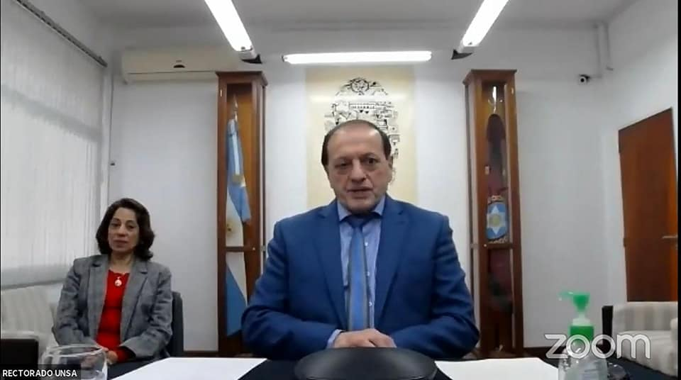
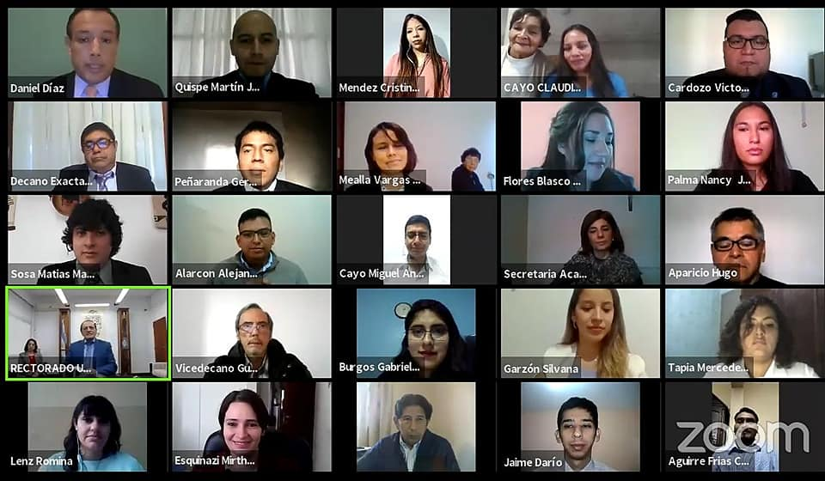
28
2° Toma de Juramento para EGRESADOS DE LA FACULTAD DE CIENCIAS DE LA SALUD
Acto de colación de grado de alumnos de Sede Regional tartagal y Sede Orán, llevada a cabo virtualmente.

Slide 28
OCTUBRE
Reunión del Consejo Asesor de SRT UNSa.
Cuarta Reunión Extraordinaria del Consejo Asesor de SRT UNSa.
Realizada a través de Tecnologías de la Información y las Comunicaciones (TIC) - Res. N° 092-SRT-2020.
06
RESOLUCIÓN Nº 145-SRT-2020:
ARTÍCULO 1º.- MODIFICAR el Artículo 1° - Fechas de exámenes – Octubre Noviembre 2020 (llamados independientes) de la Res. N° 099-SRT-2020 que indica la Readecuación del calendario académico...
ARTICULO 2º.- INCORPORAR a la Readecuación del Calendario Académico el siguiente LLAMADO EXTRAORDINARIO de EXÁMENES FINALES PARA TODAS MATERIAS de las carreras que se dictan en la Sede Regional Tartagal con el mismo alcance del Artículo 1° de la presente resolución

Slide 29
14
29
Reunión del Consejo Asesor de SRT UNSa.
Primera Reunión Ordinaria del Consejo Asesor de SRT UNSa.
Realizada a través de Tecnologías de la Información y las Comunicaciones (TIC) - Res. N° 092-SRT-2020.
NOVIEMBRE 11
Reunión del Consejo Asesor de SRT UNSa.
Tercera Reunión Ordinaria del Consejo Asesor de SRT UNSa.
Realizada a través de Tecnologías de la Información y las Comunicaciones (TIC) - Res. N° 092-SRT-2020.
se habilita la recepción de documentación parcial virtual
Solo para alumnos ingresantes de todas las carreras de la Sede Regional Tartagal

Slide 30
NOVIEMBRE
Reunión del Consejo Asesor de SRT UNSa.
Nueva Reunión Ordinaria del Consejo Asesor de SRT UNSa.
Realizada a través de Tecnologías de la Información y las Comunicaciones (TIC) - Res. N° 092-SRT-2020.
13
Resolución N° 205, 206,207,208 y 209-SRT-2020
ARTICULO 1°.- IMPLEMENTAR del siguiente modo, el Turno Extraordinario de Exámenes correspondiente al mes de Diciembre 2.020 para las materias de las Carreras Tecnicatura Universitaria en Perforaciones e Ingeniería en Perforaciones, Letras, Comunicación Social y Enfermería que dicta la Sede Regional Tartagal y SVE.

